Slide 1
Тақырыбы:Адам ағзасындағы физиологиялық үдерістерді реттеу мысалында кері байланыс принциптері
11 сынып
(Қоғамдық – гуманитарлық бағыты)

Slide 2

Оқу мақсаты:
11.1.7.2 Адам ағзасындағы физиологиялық үдерістердегі реттеу кезіндегі кері байланыс принциптерін сипаттау
Бағалау критерийлері
Адам ағзасындағы физиологиялық үдерістер кезіндегі кері байланыс принциптерін анықтайды;
Ағзаның сыртқы ортамен байланысын және өзін-өзі реттеуді сипаттайды;
<number>

Slide 3
Басқару жүйесінің құралдары: 1. Басқару жүйесінің генерациялайтын орталық команда береді, мақсатқа жету үшін тиімділігін талдайды;
2.Басқару құралдары- команданы басқарылатын нысанға жеткізу тәсілдері, оның әрекетіне әсер етеді; 3. Басқарылатын нысан туралы мәліметтер жинауға арналған құралдар;
<number>

Slide 4
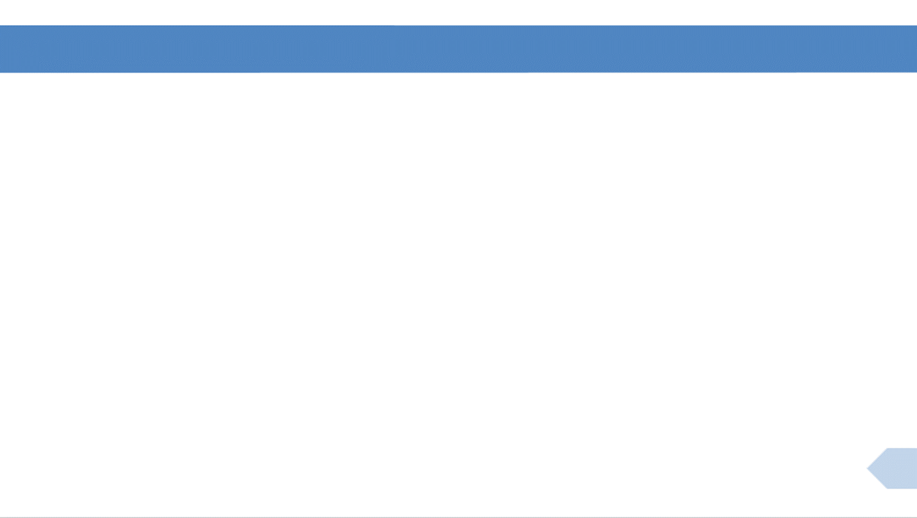
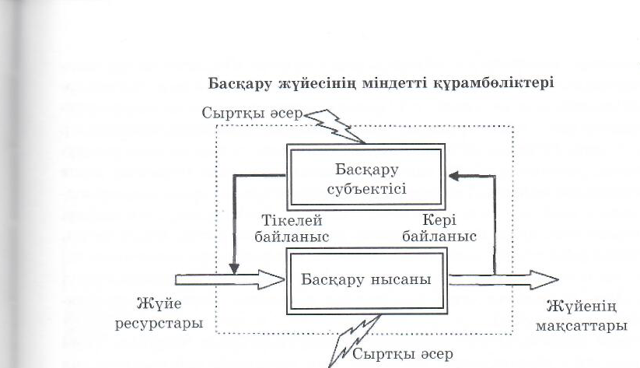
1сызба бойынша
Басқару жүйесінің тұрақты конструкциясы болады
<number>

Slide 5
«Кері байланыс» ұғымы-биологиядағы басқару жүйесінің жұмысына
тән міндетті принциптердің бірі. Ол басқару жүйесінің нысанға
қандай да бір әсерінен кейін командалық орталықтың берілген командасының табысты болу дәрежесі туралы ақпаратты алуы және талдауы керек екенін болжайды. Мақсатқа жету үшін
басқару жүйесі жұмыс істейді. Нәтижесіне байланысты «басқарудың»өзара әрекеті және өзара шарттастығы «кері байланыс» жүйесі деп аталады. Дене температурасын, көмірқышқыл газының деңгейін және глюкоза мөлшерін реттеу кері байланыс принципінің қызметіне мысал болады.
<number>
Notes:
және глюкоза мөлшерін реттеу кері байланыс принципі

Slide 6
Дене температурасы. Сүтқоректілер мен құстар класының өкілдері дене температурасын сақтайтын физиологиялық механизмдері дамыған жылы қанды жануарлар екенін білеміз.
Адамда бұл үдеріс термореттелу орталықтары аралық ми бөлігінде болады.
<number>

Slide 7
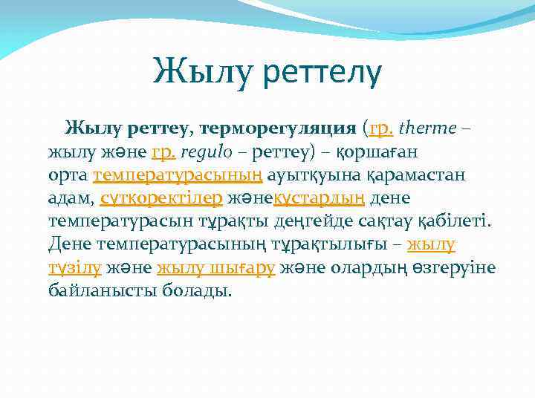
<number>
<number>

Slide 8
Организмдегі көмірқышқыл газының деңгейі аралық мидың тыныс орталығы арқылы бақыланады.Қолқада, ірі артерияларда және басқа қан тамырларда болатын хеморепцепторлардан аақпараттар түседі. Қандағы көмірқышқыл газының мөлшері артқан кезде тыныс алу орталығы қабырғааралық бұлшықеттер мен көкетке жиырылуға команда береді. Тыныс алу жүзеге асады.
<number>

Slide 9
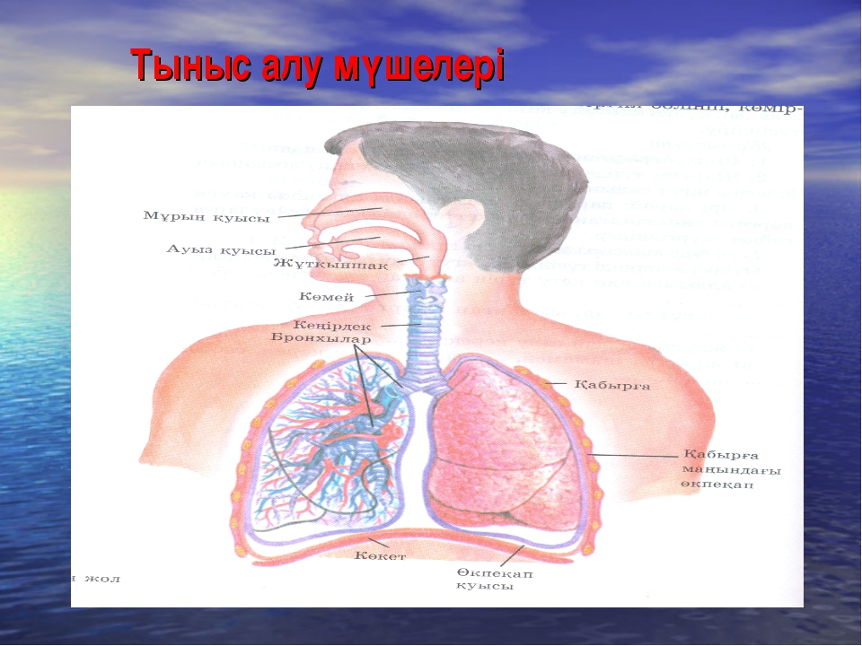
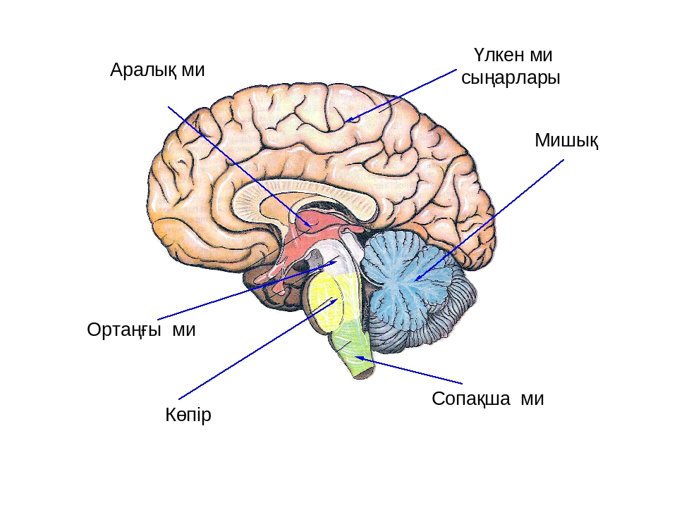
Субжасушалық Жасушалық
<number>

Slide 10
Қандағы глюкоза мөлшері ұйқы безінің екі гормоны: инсулин және глюкоген арқылы реттеледі. Ішектен келетін қандағы қант мөлшері артқан кезде, ұйқы безінің жасушаларында болатын хеморецепторлар сезеді. Жауап ретінде инсулин бөледі. Оның әсерінен бауыр жасушалары қаннан глюкозаны алады, оны ерімейтін полиқант гликогенге айналдырады.
.

Slide 11
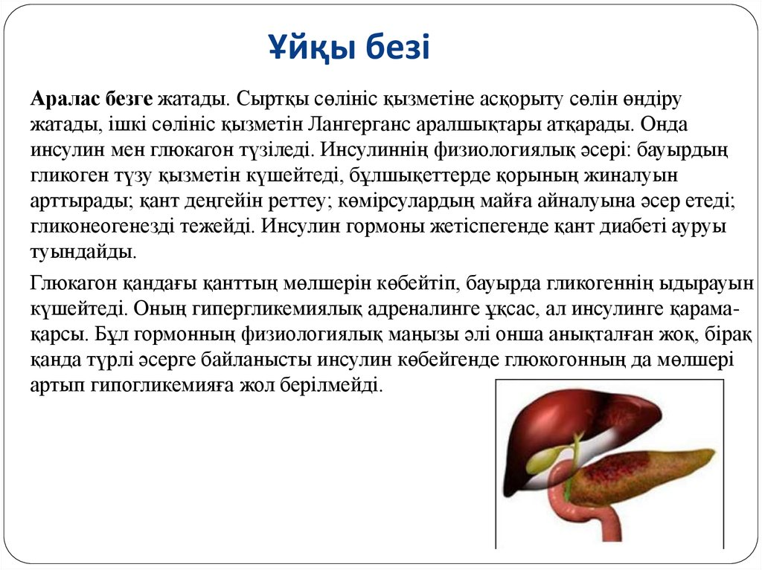

<number>

Slide 12
ай
1 тапсырма
Биологиялық диктант
Кері байланыс принципінің қызметіне------,----------,-------- мысал болып табылады.
 | + -
Жүйелеудің маңызын түсіндім
Тірі ағзалар патшалығын сипаттай аламын
Өсімдік пен жануар жүйелеудегі айырмашылықтарын білдім
Жүйелеуді ашқан ғалымды білдім
 | + -
Жүйелеудің маңызын түсіндім
Тірі ағзалар патшалығын сипаттай аламын
Өсімдік пен жануар жүйелеудегі айырмашылықтарын білдім
Жүйелеуді ашқан ғалымды білдім
<number>
<number>

Slide 13
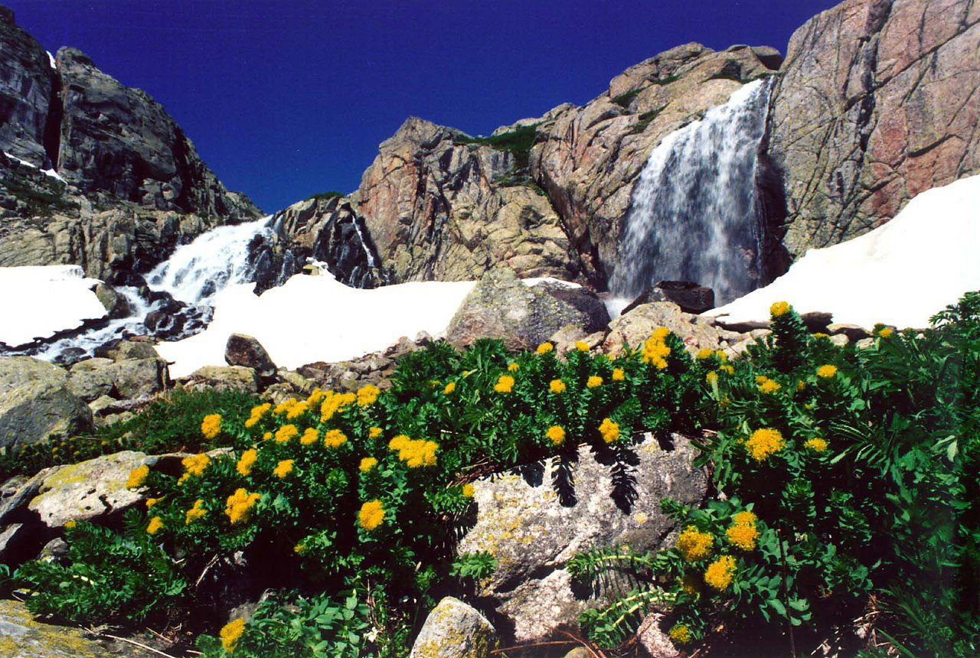
Жауабы:
дене температурасы
көмірқышқыл газы деңгейі
Глюкоза мөлшерін реттеу
<number>

Slide 14
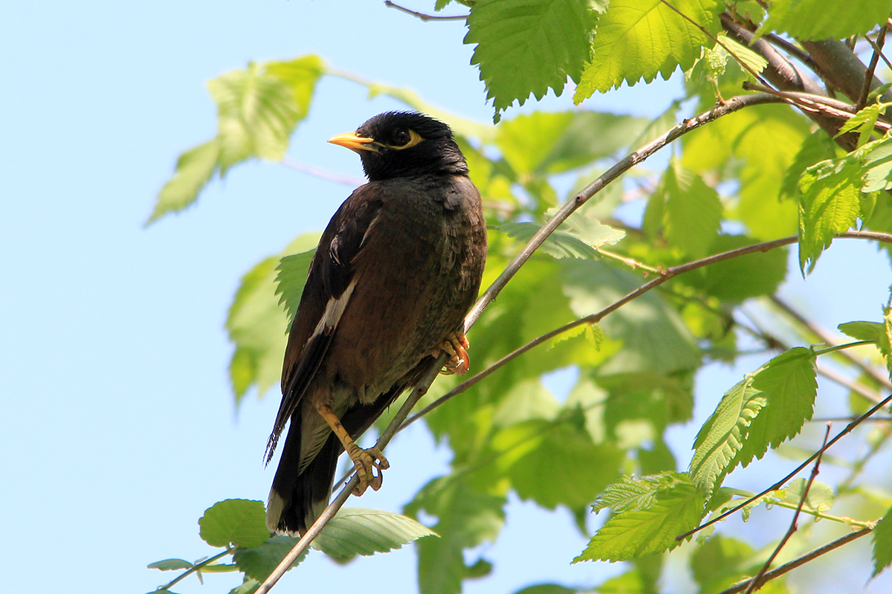
Берілген сұрақтарға жауап беріңіз.
Термореттелу дегеніміз не?
Термореттелу орталығы мидың қай бөлігінде болады?
<number>

